Slide 1
Лекция 12
Язык программирования Python.

Slide 2
Хайрулин Сергей Сергеевич
email: s.khairulin@g.nsu.ru, s.khayrulin@gmail.com
Ссылка на материалы

Slide 3
План
Лекции/практические занятия
Тест
Дифференцированный зачет в конце семестра
Защита задания

Slide 4
Литература
Начальный уровень
Mark Pilgrim. Dive into Python - http://www.diveintopython.net/
Марк Лутц. Изучаем Python, 4-е издание // Символ-Плюс 2011.
...
Стандарт/Документация
PEP-8 - https://www.python.org/dev/peps/pep-0008/
https://www.python.org/
https://github.com/python/cpython
Экспертный уровень
Лучано Рамальо: Python. К вершинам мастерства
Mitchell L. Model. Bioinformatics Programming Using Python // O’Reilly 2010.

Slide 5
Версии Python
Python 2 вышел 2010 году последняя версия 2.7.16 - исправлялись только баги(ошибки) с января 2020 года поддержка прекращена.
Python 3 в появился в 2008, является актуальной версией языка. Текущая стабильная версия 3.9, в разработке 3.10
Python 3 не гарантирует совместимости кода с Python 2

Slide 6
Summary
Форматирование строк.
Магические методы.
Функции первого класса. Элементы функционального программирования
lambda функции.
Замыкания.
Освобождение ресурсов - garbage collector.

Slide 7
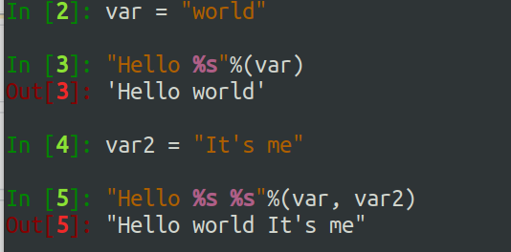
Форматирование строк.

Slide 8

Форматирование строк (format).

Slide 9
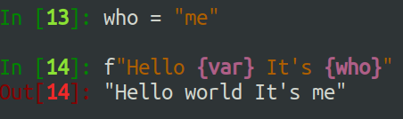
Форматирование строк (f string).
fstring появились с релизом python 3.4 - позволяют форматировать строки на лету подставляя текущее значение переменной.
!Переменные должны быть определены на момент формирования строки. Иначе это приведет к ошибкам.

Slide 10
Магические методы.
Магические методы - это подход в python к перегрузке операторов, позволяющий классам определять свое поведение в отношении операторов языка. Подобные методы добавляются в реализацию класса и должны называться определенным образом
def __<meth_name>__(args....):
Со всем списков методов и описанием можно ознакомиться в этой статье.

Slide 11
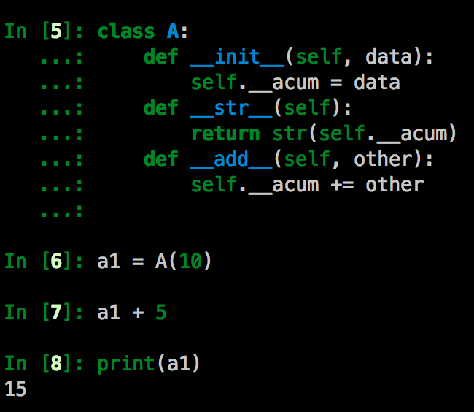
Магические методы.

Slide 12
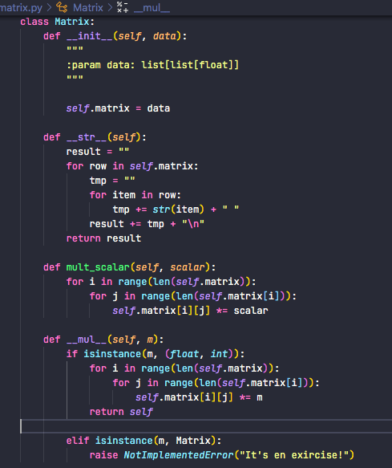
Магические методы.

Slide 13
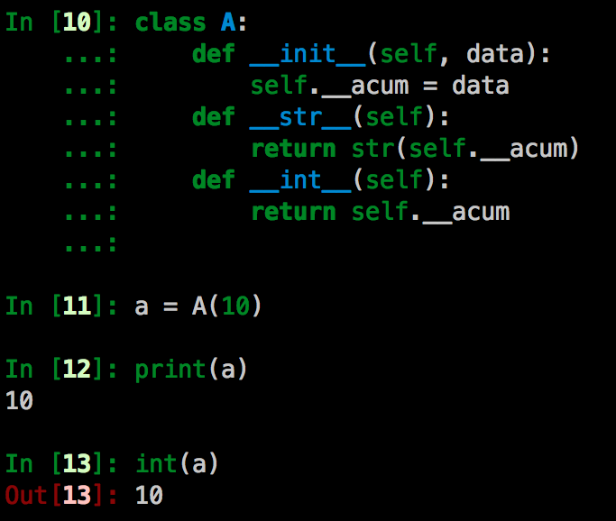
Магические методы.

Slide 14
Функции первого класса.
В информатике язык программирования имеет функции первого класса, если он рассматривает функции как объекты первого класса. В частности, это означает, что язык поддерживает передачу функций в качестве аргументов другим функциям, возврат их как результат других функций, присваивание их переменным или сохранение в структурах данных.

Slide 15
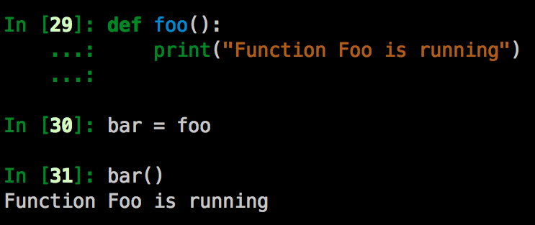
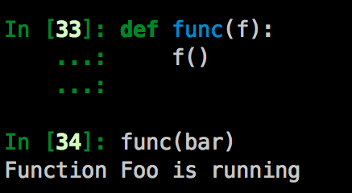
Функции первого класса.

Slide 16
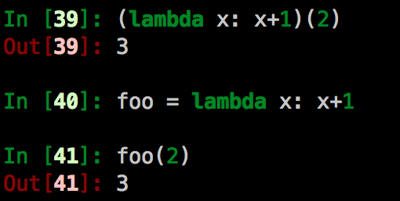
Lambda - функции
Lambda function - однострочные анонимные функции

Slide 17
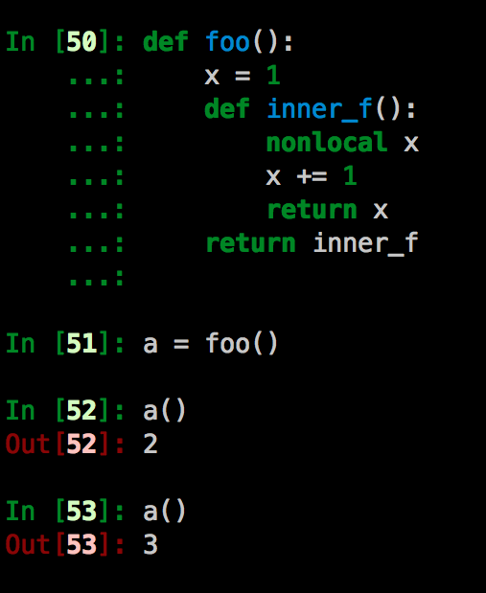
Замыкание

Slide 18
Освобождение ресурсов - garbage collector.
В python реализован алгоритм сборки мусора, который удаляет объекты( освобождает память занятую этими объектами) из памяти. Такими образом вам не нужно заботиться об утечках памяти, до тех пор пока вы сами ее не сделаете.
Об алгоритме можно почитать здесь

Slide 19
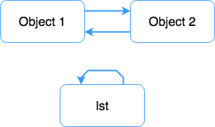
Освобождение ресурсов - garbage collector.
На самом деле алгоритма 2
1. Подсчет ссылок
2. Сканирование на наличее циклических ссылок

Slide 20
Спасибо за внимание!

